Slide 1


Slide 2
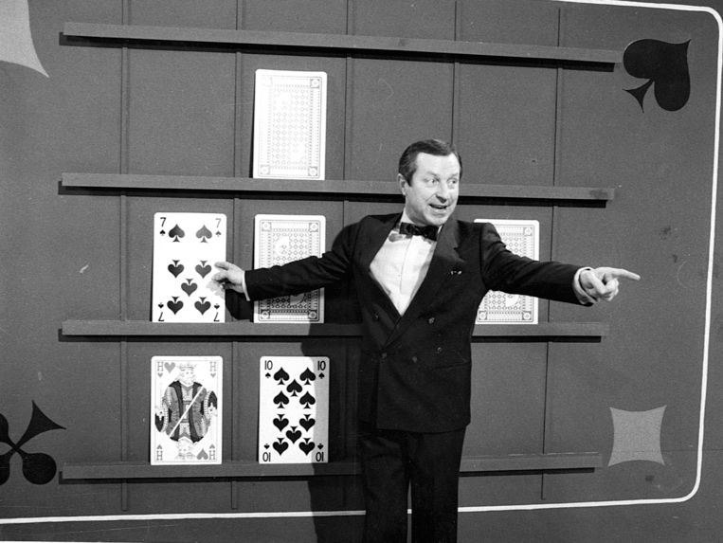

Slide 3
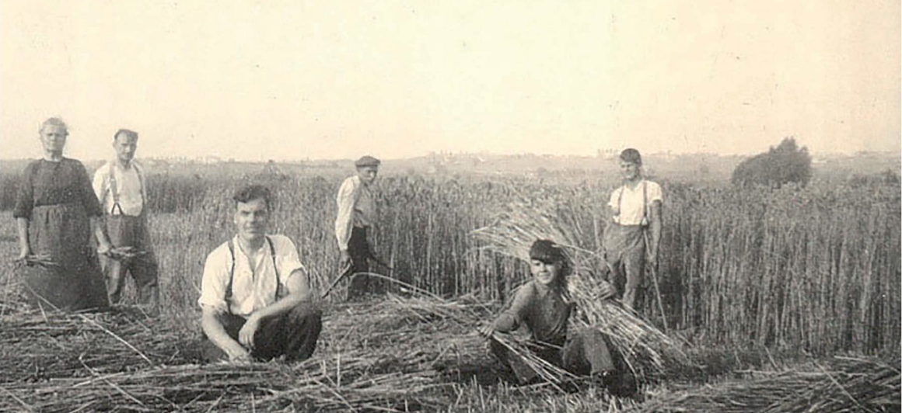
“Begin 20ste eeuw was 20% van de economisch actieve bevolking landbouwer.”

Slide 4
“Begin 20ste eeuw was 22% van de economisch actieve bevolking landbouwer.”

Slide 5
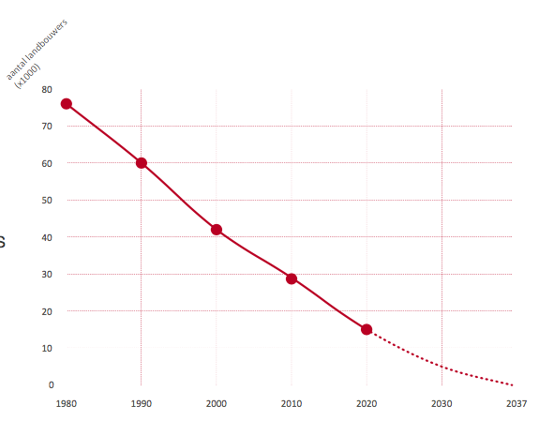
“Tussen 2001 en 2015 deden gemiddeld 15 bedrijven per week de boeken toe in Vlaanderen.”

Slide 6
“Tussen 2001 en 2015 deden gemiddeld 20 bedrijven per week de boeken toe in Vlaanderen.”

Slide 7
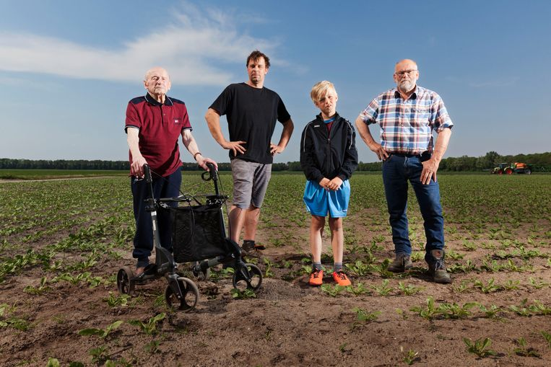
“Amper 21% van de landbouwers ouder dan 50 heeft een opvolger.”

Slide 8
“Amper 13% van de landbouwers ouder dan 50 heeft een opvolger.”

Slide 9
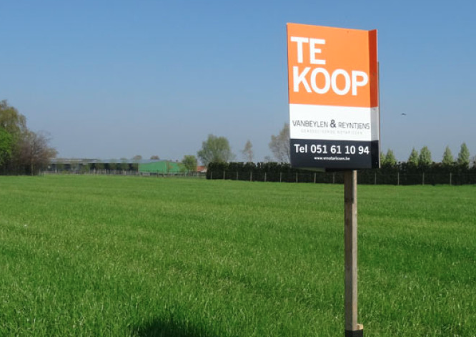
“Tussen eind 2014 en eind 2017 verkochten Vlaamse steden en gemeenten ruim 4000 hectare publieke gronden en bossen.”

Slide 10
“Tussen eind 2014 en eind 2017 verkochten Vlaamse steden en gemeenten ruim 3200 hectare publieke gronden en bossen.”

Slide 11
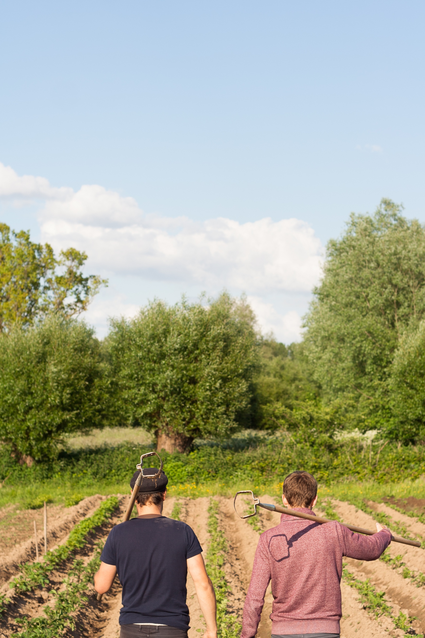

Slide 12
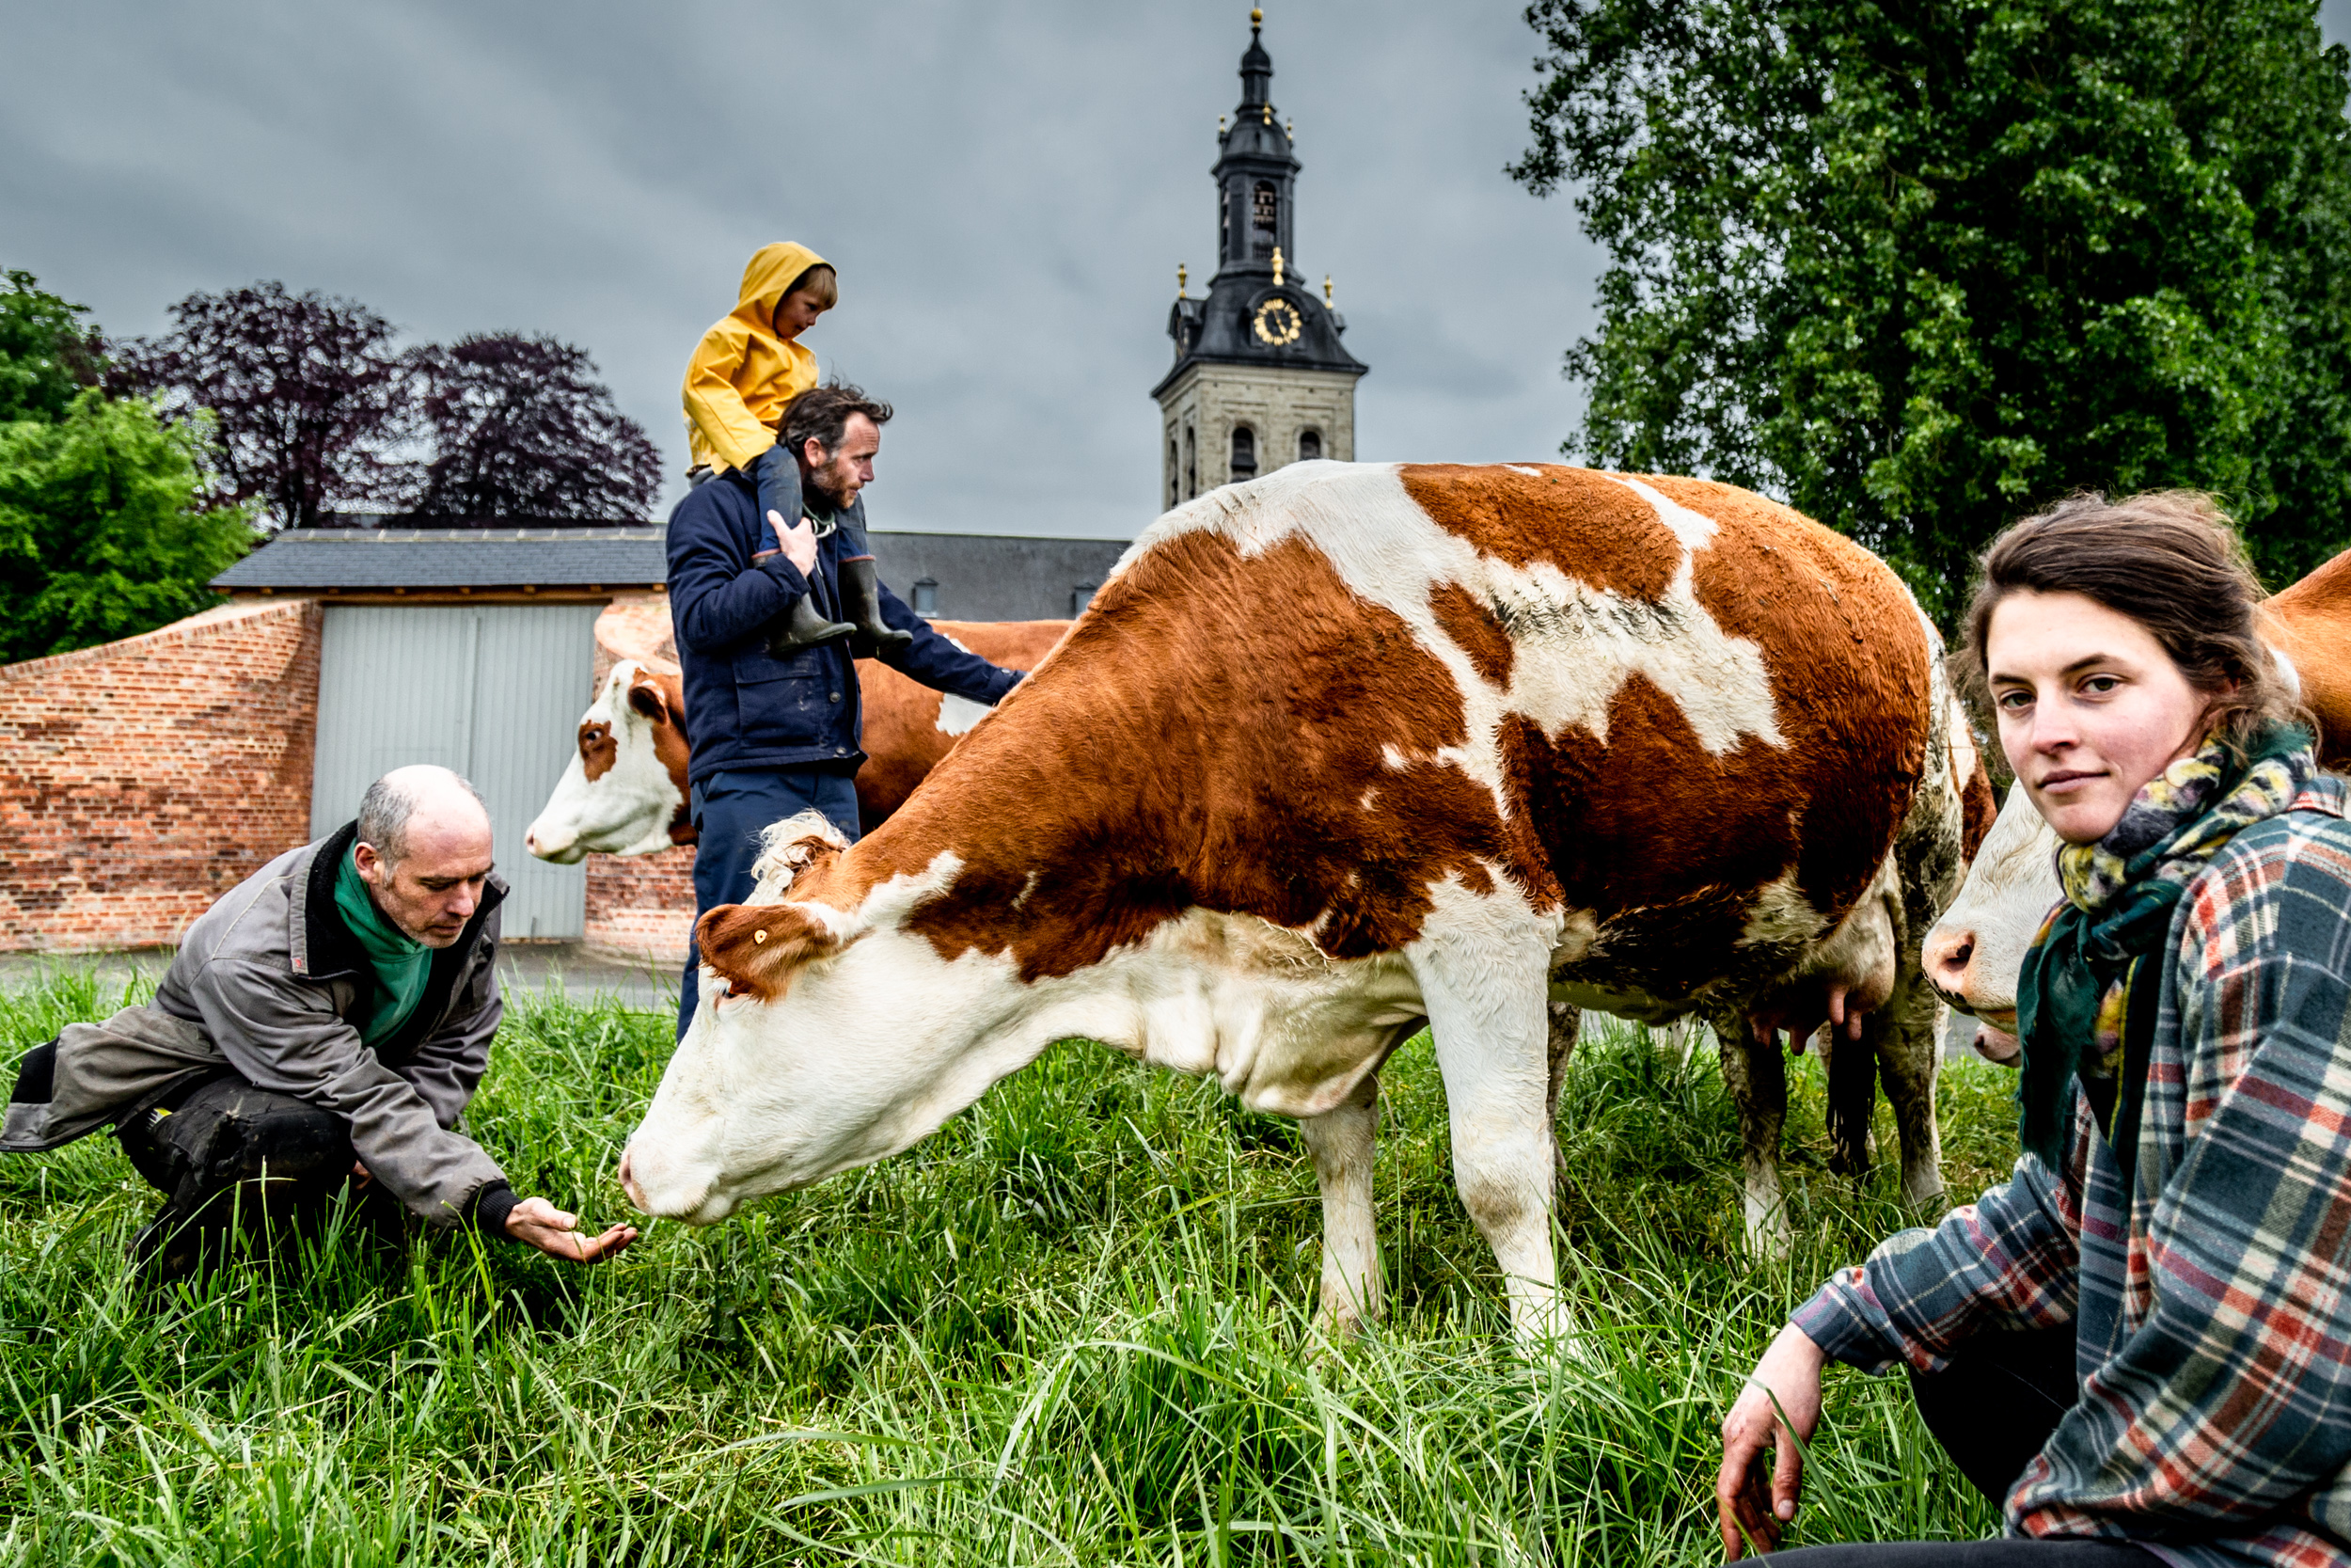

OVER ONS

Slide 13



















Slide 14

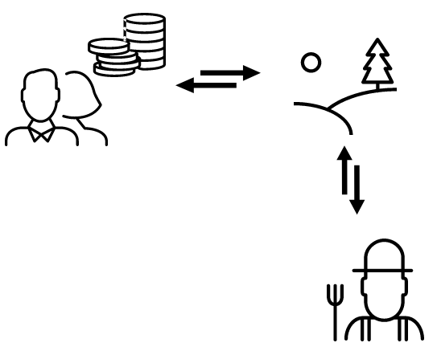

Slide 15
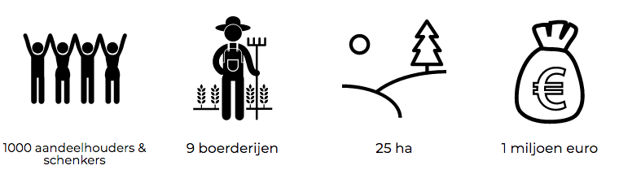

Slide 16
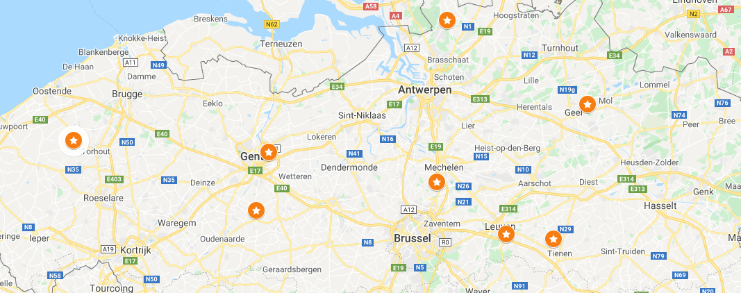

Slide 17
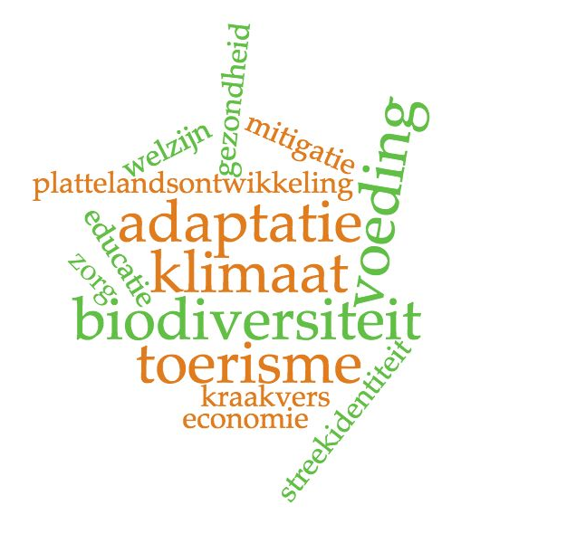

Slide 18










Slide 19


Slide 20


